Slide 1
症例：80歳、女性、Aさん
主訴：発熱、喘鳴
既往歴：高血圧（内服薬、ほとんどのみ忘れ）
生活歴：特別養護老人ホームに入所中。要介護3。
Brinkman 指数 800
現病歴：3日前より主訴出現。治療目的で、市内の総合病院に転送となった。
転送前の身体所見：身長150cm、体重 35kg
体温 37.8℃、血圧 150/95 mmHg、心拍数 88/分、
呼吸数 42/分
意識まあまあ清明、肩呼吸＋、鼻翼呼吸ー、頸静脈の怒張＋
褥瘡なし

Slide 2
入院中の経過
誤嚥性肺炎で10日間点滴加療のため入院。
その後、ホームに帰ってきた。
入院中は、食欲なく、末梢から1000ml/dayの点滴
尿量約700ml/day
ホームに帰ってきたとき
入所時：意識清明、呼吸数 60/分、肩呼吸・頸静脈怒張は消失
仙骨部にステージ IIの褥瘡。DESIGN-Rは次頁の通り。

Slide 3
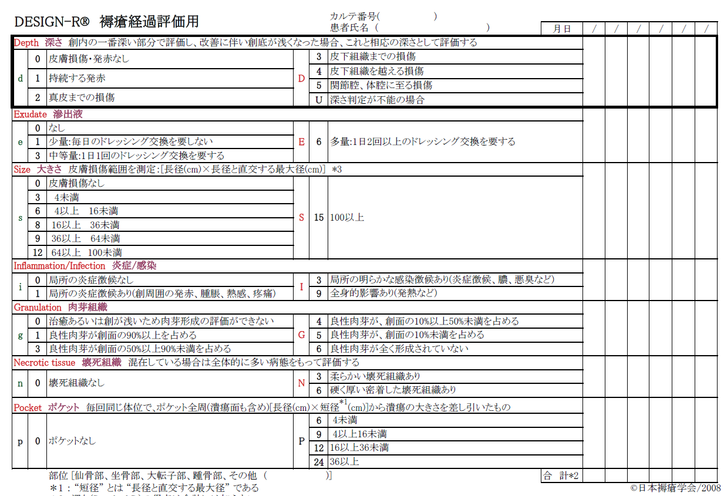
DESIGN-R
✔
✔
✔
✔
✔
✔
✔

